Slide 1
В Яндекс.Лицее нет поиска по задачам...
...Поэтому я его сделал

Slide 2
Lyceum Search
Жданов Игорь Денисович

Slide 3
Архитектура

Slide 4
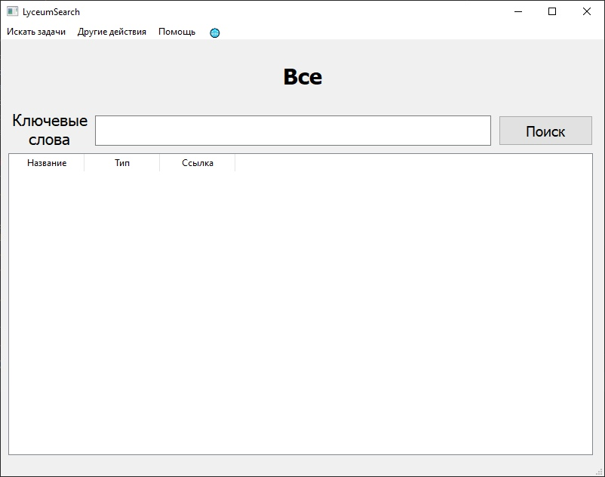

Slide 5
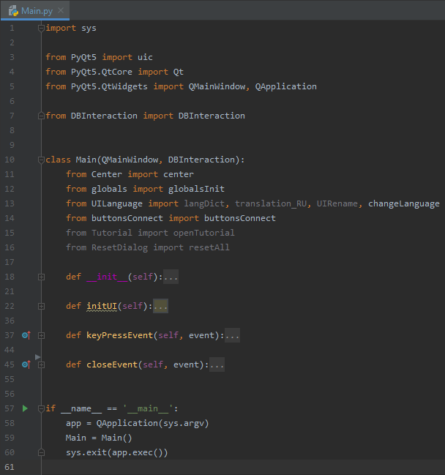
В Main.py загружается интерфейс

Slide 6
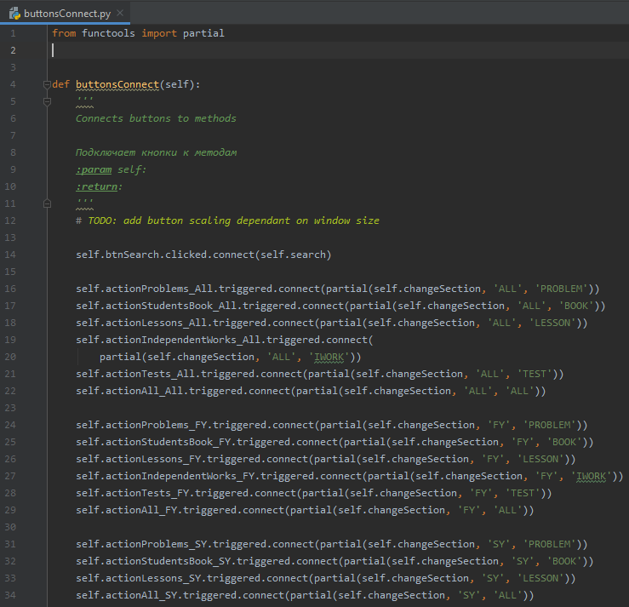
buttonsConnect Подключает все меню и кнопки к методам
Их там много...

Slide 7
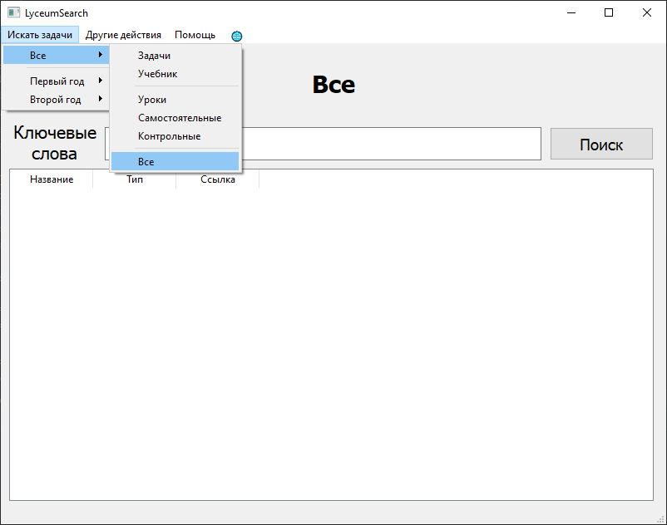

Slide 8
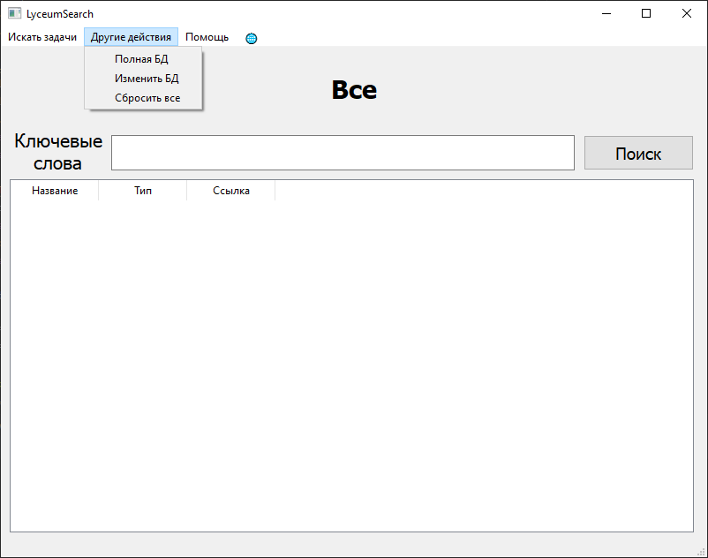

Slide 9
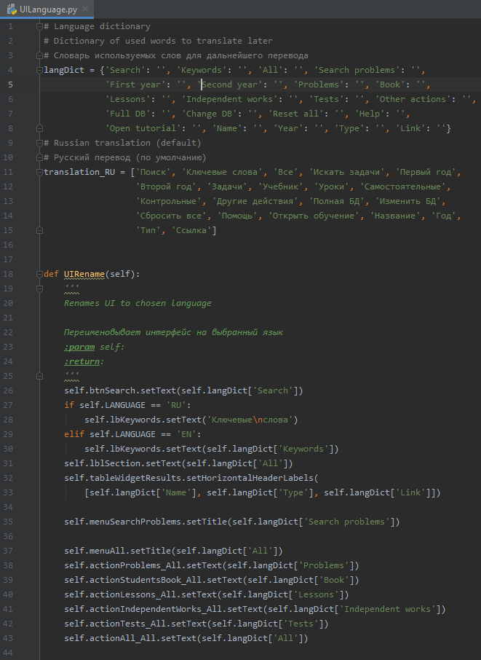
В UILanguage происходит работа с языком интерфейса
(Есть английский, можно загрузить свой)

Slide 10
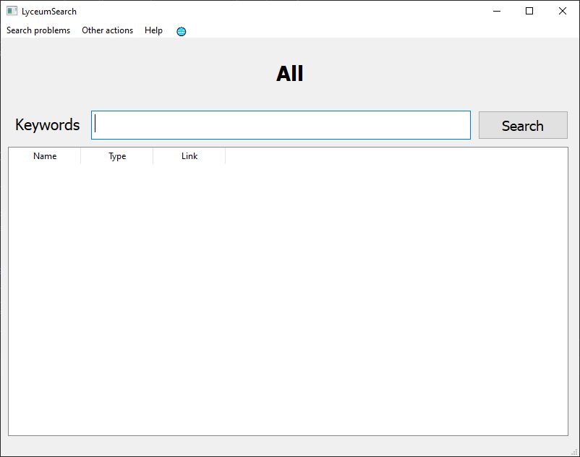

Slide 11
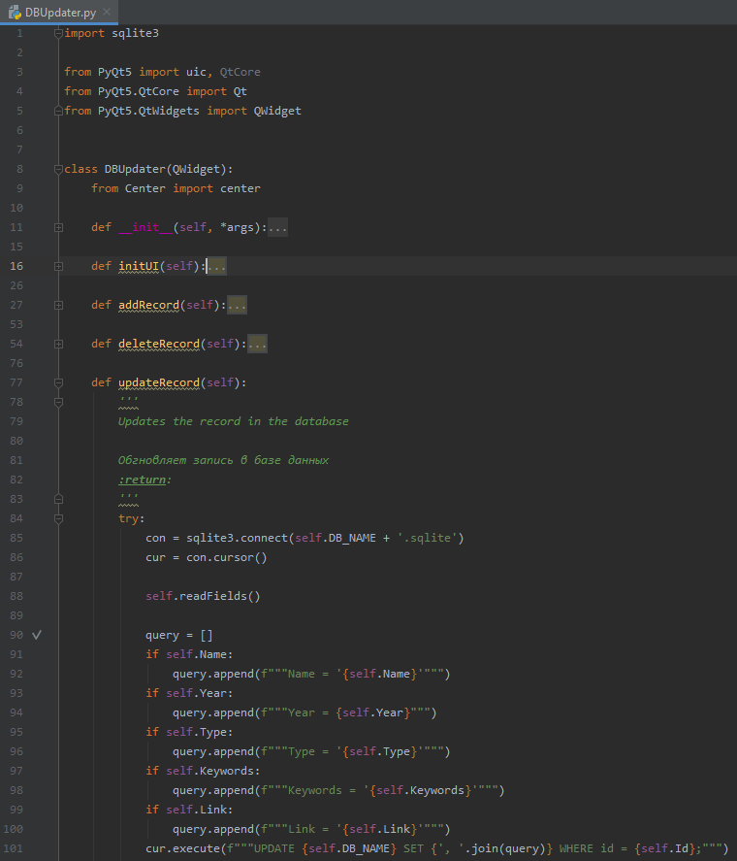
DBUpdater
Это интерфейс для работы с БД

Slide 12
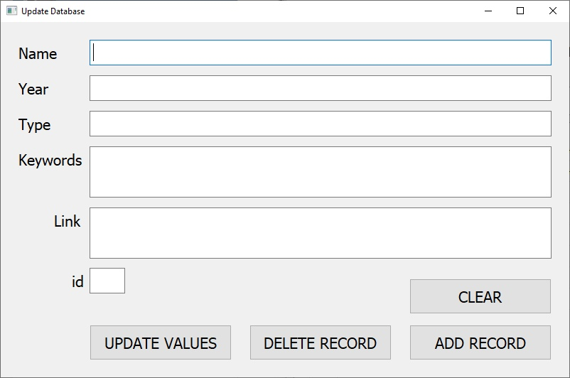

Slide 13
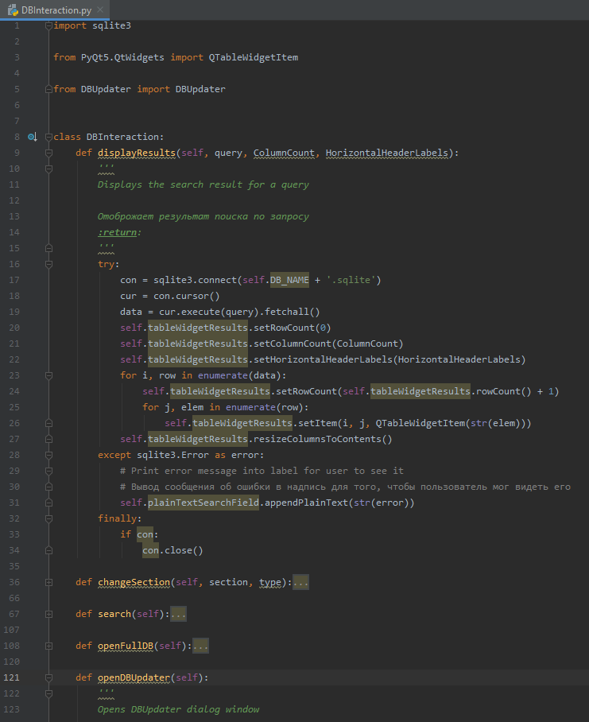
Класс DBInteraction
отвечает за общение
с БД

Slide 14
Приложение работает
Что можно добавить?

Slide 15
50
Задач сейчас в базе данных, в системе их гораздо больше

Slide 16
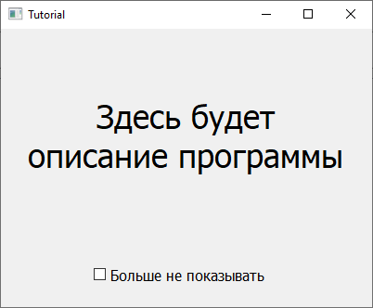
Обучения
Пока что нет

Slide 17
Но это не повод сдаваться!

Slide 18
Подробней все написано
Здесь

